Slide 1








PANDUAN PENYUSUNAN LAPORAN EVALUASI DIRI:
PENGANTAR
LEMBAGA AKREDITASI MANDIRI KEPENDIDIKAN
2025

Slide 2

PENGERTIAN LAPORAN EVALUASI DIRI
1
Dokumen reflektif PS,
2
Berbasis data kuantitatif dan/atau kualitatif,
3
Menggambarkan kondisi, capaian, dan tantangan,
4
Menjadi dasar penilaian akreditasi,
05
Pijakan peningkatan mutu.
Notes:
2, 6,7,8,9,10,12,15,16

Slide 3



PANDUAN PENYUSUNAN LED
Dokumen acuan yang memberikan arahan sistematis dan teknis tentag cara menyusun LED secara analitis dan reflektif.

Slide 4
JUMLAH KRITERIA DAN ELEMEN DI DALAM LED
UNTUK PROGRAM SARJANA
NOMOR | NAMA KRITERIA | JUMLAH ELEMEN
1 | Visi Keilmuan PS | 4
2 | Tata Pamong dan Tata Kelola UPPS | 4
3 | Mahasiswa | 9
4 | Dosen dan Tenaga Kependidikan | 7
5 | Keuangan, Sarana, dan Prasarana Pendidikan | 6
6 | Pendidikan | 21
7 | Penelitian | 7
8 | Pengabdian kepada Masyarakat | 3
9 | Penjaminan Mutu | 4
JUMLAH |  | 65

Slide 5
ISI SETIAP KRITERIA DALAM LED
KRITERIA
(Definisi)
ELEMEN 1
ELEMEN 2
ELEMEN 3
ELEMEN N
EVALUASI & TINDAK LANJUT
PANDUAN
PERTANYAAN PEMANDU
PARAMETER PELAMPAUAN MUTU
BUKTI PENDUKUNG

Slide 6

PANDUAN
Contoh
“Tuliskan rumusan visi keilmuan PS, visi kelembagaan UPPS, dan visi kelembagaan PT, yang diambil dari dokumen resmi PS/UPPS/PT, seperti kurikulum PS, rencana strategis UPPS, dan rencana strategis PT.”

Slide 7


PERTANYAAN PEMANDU
Contoh
Apakah visi keilmuan PS dirumuskan secara jelas, mencerminkan kekhasan, relevan dengan perkembangan IPTEKS dan kebutuhan masyarakat, serta selaras dengan visi UPPS dan PT?
Sejauh mana visi tersebut konsisten dan memiliki arah pengembangan yang jelas serta diferensiasi yang nyata dibanding PS sejenis?

Slide 8
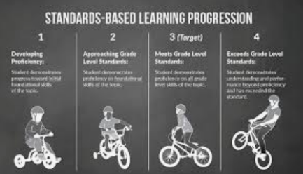

PARAMETER PELAMPAUAN STANDAR MUTU
CONTOH
Visi keilmuan PS dirumuskan secara tepat dan jelas, mencerminkan kekhasan dan keunggulan yang membedakannya dari PS sejenis, berorientasi ke depan, relevan dengan perkembangan IPTEKS dan kebutuhan Masyarakat, serta selaras dengan visi UPPS dan PT.

Slide 9

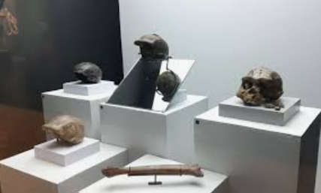
BUKTI PENDUKUNG
CONTOH
01
Rumusan visi keilmuan PS dalam dokumen resmi PS (seperti kurikulum);
02
Rumusan visi kelembagaan UPPS dalam dokumen resmi UPPS (Renstra/Renop); dan
03
Rumusan visi kelembagaan PT dalam dokumen resmi PT (Renstra/Renop).

Slide 10
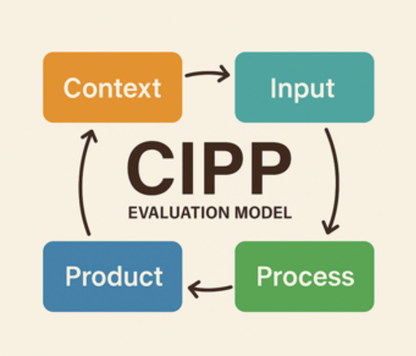

EVALUASI DAN TINDAK LANJUT
CONTOH
Berdasarkan informasi dan data pada Elemen 1-3, lakukan evaluasi dan refleksi terhadap Kriteria Visi Keilmuan PS dan tindak lanjut yang telah diambil.
Lampirkan bukti pendukung dalam bentuk tautan (link) terkait kedua kegiatan tersebut.

Slide 11
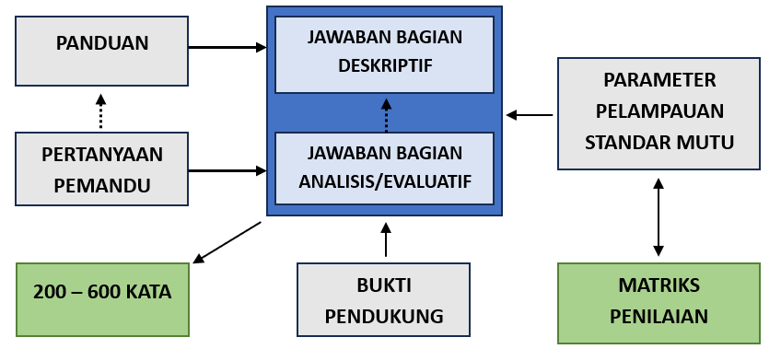
CARA MENJAWAB PERTANYAAN DALAM LED

Slide 12
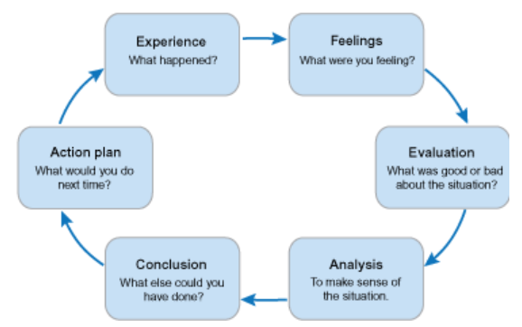
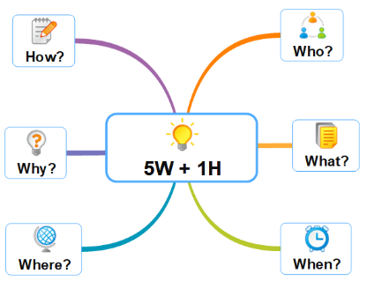
JAWABAN DESKRIPTIF VS ANALITIS/REFLEKTIF
VS
CONTOH
CONTOH
”Jumlah DTPS PS, yaitu 10 orang, belum optimal untuk mendukung jumlah mahasiswa yang mencapai 500 orang. Dengan demikian, rasio dosen terhadap mahasiswa sebesar 1:50 menunjukkan perlunya penambahan jumlah dosen atau pengendalian penerimaan mahasiswa baru agar kualitas pembelajaran tetap terjaga.”
”DTPS yang dimiliki PS berjumlah 10 orang.”
VS
VS

Slide 13
KARAKTERISTIK JAWABAN ANALITIS/REFLEKTIF
LAKUKAN ANALISIS
IDENTIFIKASI KELEBIHAN DAN KELEMAHAN
LAKUKAN TINDAK LANJUT
BERIKAN ALASAN & BUKTI

Slide 14
SISTEMATIKA LED
LED mengikuti sistematika sebagai berikut:
Identitas
Penyusun LED
Halaman
Sampul
Kata Pengantar Pimpinan UPPS
Identitas
Program Studi
1
2
3
4
Daftar Isi
Ringkasan Eksekutif,
Bagian Inti LED
Lampiran
5
6
7
8

Slide 15


ATURAN PENULISAN LED
1
Ditulis dalam format PDF,
2
Jenis huruf CALIBRI 12pt atau ARIAL 11pt,
3
Spasi 1.15, dan
4
Ketebalan maksimal 125 halalaman (tidak termasuk bagian awal)

Slide 16




TERIMA KASIH
@lamkependidikan
lamdik.or.id
LAMDIK Official

